Slide 1
特徵選取對智慧型時間序列預測之效能研究
研究生：陸怡廷 指導教授：李俊賢 博士

Slide 2
Agenda
01
緒論
02
文獻探討
03
研究方法
04
實驗內容
05
結果與討論
06
結論

Slide 3
緒論

Slide 4
人工類神經網路
Artificial neural networks （ANNs）
數據導向
雜訊干擾性低
01
以數據基礎的自適應方法 對於研究問題沒有預設立場
02
即使樣本數據中含有雜訊 仍然能夠推斷出隱藏的資訊
近似函數工具
非線性特性
03
通用的近似函數工具
能夠近似任何連續性函數
04
類神經網路非線性的特性適用於現實世界的系統
Notes:
時間序列數據的種類多不勝數，與利益具有直接相關性的即為股市預測，由於股票預測能夠顯著影響全球經濟，分析股市波動早已成為各領域間的主要議題

Slide 5




緒論
Notes:
使用類神經網路進行股市預測的主要優勢在於減少投資決策中的主觀與盲目，做出合理的投資決策

Slide 6
緒論
AMERICA
EUROPE
KOREA
JAPAN
1997 亞洲金融風暴於泰國爆發
INDIA
S.E.ASIA
LATIN AMERICA
Notes:
1997年的亞洲金融危機為例，其於泰國爆發之後隨即傳播到其他亞洲國家，最終波及至遙遠的美國金融市場。 由此可見不同金融市場之間的相關性會對股票預測產生影響

Slide 7
本研究提出一多目標預測模型應用於中國證券市場 透過國際金融市場數據進行多目標預測 驗證中國與國際股票市場之間的連動性

Slide 8
文獻探討

Slide 9

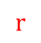


複數模糊集合
Complex fuzzy set （CFS）
1965
2002
2018
$$μ_{Im}$$
μ
μ
j
1
1
r
x
$$r$$
ω
$$μ_{Re}$$
-1
1
0
x
0
x
- j
r : 振幅值 ω: 相位角
傳統集合
模糊集合
複數模糊集合
球型複數模糊集合
複數類神經模糊系統 Complex neuro-fuzzy system （CNFS）
歸屬程度投射於複數平面的單位圓盤上 以複數型態表現之
能承載更多資訊
歸屬程度投射於複數空間的單位球體上 於研究方法詳述之
歸屬程度（μ）只 能為0、1
類神經模糊系統 Neuro- fuzzy system （NFS）
球型複數類神經模糊系統 Sphere complex neuro-fuzzy system
（SCNFS）
歸屬程度為介於[0,1]之間的連續型實數

Slide 10
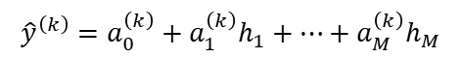
自適應類神經模糊系統
Adaptive neuro fuzzy inference system （ANFIS）
Adaptive network
自適應網路
點與線組成的網路結構部分節點具備學習能力（自適應）可校正參數
Jang （1993）
Artificial Neural Networks
自適應 類神經 模糊系統
類神經網路
模糊if-then規則 Takagi & Sugeno（1983） T-S模糊規則
以線性組合呈現模糊規則
根據所獲得數據學習適應多變的環境
Fuzzy inference systems
模糊推理系統
$${\hat{y}}^{\left(k\right)}=a_{0}^{\left(k\right)}+a_{1}^{\left(k\right)}h_{1}+⋯+a_{M}^{\left(k\right)}h_{M}$$
容許資料集的不確定性以模擬人類決策的模式
Notes:
$h_{m}$為第m個輸入的數值變數；為第k條規則的輸出；$a_{m}^{(k)}$為第k條規則中第m個輸入的參數

Slide 11
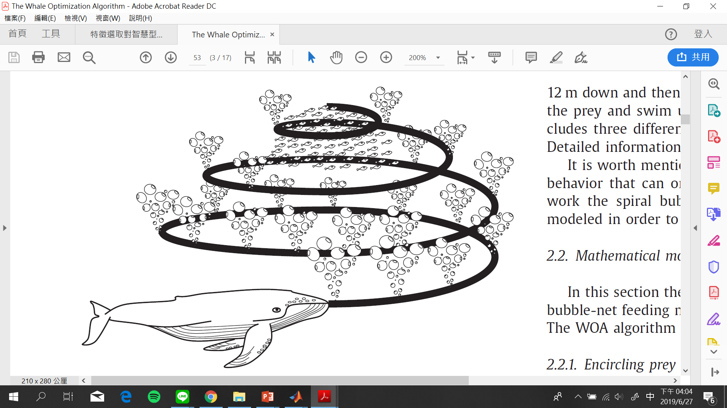
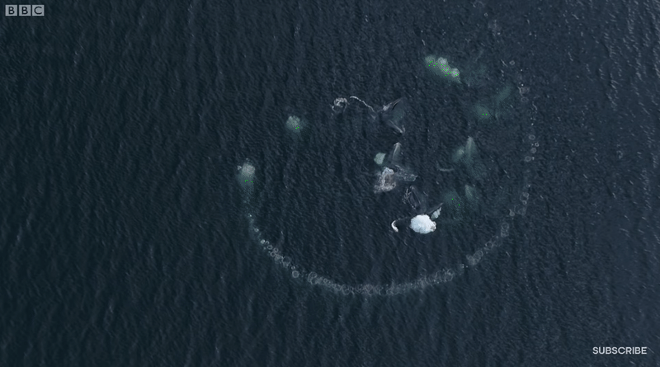
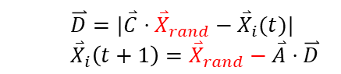
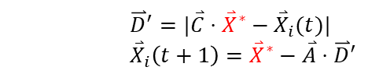
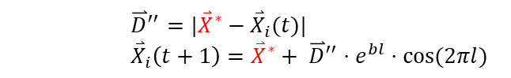
鯨群演算法
Whale optimization algorithm（WOA）
Mirjalili & Lewis（2016）
探索階段（全域）
$$\overset{⃑}{D}=|\overset{⃑}{C}⋅{\overset{⃑}{X}}_{rand}−{\overset{⃑}{X}}_{i}(t)|$$
$${\overset{⃑}{X}}_{i}\left(t+1\right)={\overset{⃑}{X}}_{rand}−\overset{⃑}{A}⋅\overset{⃑}{D}$$
搜尋階段（區域）
收縮環繞機制
$${\overset{⃑}{D}}^{′}=|\overset{⃑}{C}⋅{\overset{⃑}{X}}^{∗}−{\overset{⃑}{X}}_{i}(t)|$$
$${\overset{⃑}{X}}_{i}\left(t+1\right)={\overset{⃑}{X}}^{∗}−\overset{⃑}{A}⋅{\overset{⃑}{D}}^{′}$$
螺旋更新位置
$${\overset{⃑}{D}}^{′′}=|{\overset{⃑}{X}}^{∗}−{\overset{⃑}{X}}_{i}(t)|$$
$${\overset{⃑}{X}}_{i}\left(t+1\right)={\overset{⃑}{X}}^{∗}+ {\overset{⃑}{D}}^{′′}⋅e^{bl}⋅\cos{(2πl)}$$

Slide 12
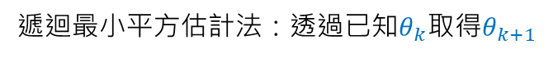
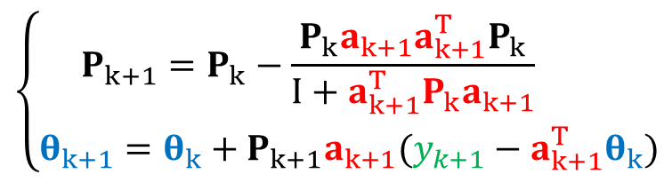
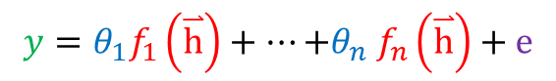
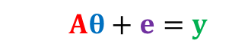
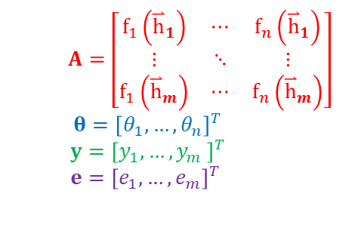
遞迴最小平方估計法
Recursive least square estimator（RLSE）
$$A=\left[\begin{matrix}f_{1}\left({\overset{⃑}{h}}_{1}\right) & ⋯ & f_{n}\left({\overset{⃑}{h}}_{1}\right) \\ ⋮ & ⋱ & ⋮ \\ f_{1}\left({\overset{⃑}{h}}_{m}\right) & ⋯ & f_{n}\left({\overset{⃑}{h}}_{m}\right)\end{matrix}\right]$$
$$θ={\left[θ_{1},…,θ_{n}\right]}^{T}$$
$$y={\left[y_{1},…{,y}_{m}\right]}^{T}$$
$$e={\left[e_{1},…,e_{m}\right]}^{T}$$
$$y=θ_{1}f_{1}\left(\overset{⃑}{h}\right)+…{+θ}_{n}f_{n}\left(\overset{⃑}{h}\right)+e$$
最小平方估計法
$$Aθ+e=y$$
目標
輸入
已知函式
誤差
參數
已知函式
參數
誤差
目標
誤差平方最小化
遞迴最小平方估計法：透過已知$θ_{k}$取得$θ_{k+1}$
$$\left\{\begin{aligned}P_{k+1}=P_{k}−\frac{P_{k}a_{k+1}a_{k+1}^{T}P_{k}}{I+a_{k+1}^{T}P_{k}a_{k+1}} \\ θ_{k+1}=θ_{k}+P_{k+1}a_{k+1}(y_{k+1}−a_{k+1}^{T}θ_{k})\end{aligned}\right.$$
Notes:
將𝛉加入下標k以表示資料對的數量，利用已知𝛉𝒌取得𝛉𝒌+𝟏的作法則稱為遞迴最小平方估計法
$θ_{0}$為一零向量，$P_{0}=αI$ $α$為一極大值，$I$為一單位矩陣

Slide 13
複合式學習演算法
參數分割
分而治之
01
將參數空間切割為數塊，並各自使用兩個或以上的演算法訓練之
02
把一個複雜的問題分成多個子問題，使子問題可以簡單求解，原問題的解即為子問題解的合併
降低運算負擔
有效接近最佳解
03
降低每個演算法所負責的運算負擔，提升運算效能
04
能夠更有效率地找到最佳解
Notes:
時間序列數據的種類多不勝數，與利益具有直接相關性的即為股市預測，由於股票預測能夠顯著影響全球經濟，分析股市波動早已成為各領域間的主要議題

Slide 14
研究方法

Slide 15
特徵挑選
Feature selection
Influence information matrix
Multi-target feature selection
Data matrix
資料矩陣
影響資訊矩陣
多目標特徵挑選
定義特徵
計算每個特徵的影響資訊
根據影響資訊計算出特徵的貢獻指數作為挑選憑依

Slide 16
特徵挑選─資料矩陣
Data matrix
候選特徵池（Candidate feature pool; CP）
11497.12 | 11357.51 | 10997.93 | 11122.65 | 11253.26 | 11522.56 | 11572.2 | 11511.08 | 11551.1 | 11582.43 | 11560.72
差分
-139.61 | -359.58 | 124.7207 | 130.6094 | 269.2998 | 49.64063 | -61.1201 | 40.01953 | 31.33008 | 140.5508
Feature 1 | Feature 2 | Feature 3 | Feature 4 | Feature 5 | Feature 6 | Feature 7 | Feature 8 | Feature 9 | Feature10 | Feature11 | Feature12 | Target 1 | Target 2 | Target 3
-359.58 | 124.7207 | 130.6094 | 269.2998 | -359.58 | 124.7207 | 130.6094 | 269.2998 | -359.58 | 124.7207 | 130.6094 | 269.2998 | 49.64063 | 49.64063 | 49.64063
124.7207 | 130.6094 | 269.2998 | 49.64063 | 124.7207 | 130.6094 | 269.2998 | 49.64063 | 124.7207 | 130.6094 | 269.2998 | 49.64063 | -61.1201 | -61.1201 | -61.1201
130.6094 | 269.2998 | 49.64063 | -61.1201 | 130.6094 | 269.2998 | 49.64063 | -61.1201 | 130.6094 | 269.2998 | 49.64063 | -61.1201 | 40.01953 | 40.01953 | 40.01953
269.2998 | 49.64063 | -61.1201 | 40.01953 | 269.2998 | 49.64063 | -61.1201 | 40.01953 | 269.2998 | 49.64063 | -61.1201 | 40.01953 | 31.33008 | 31.33008 | 31.33008
49.64063 | -61.1201 | 40.01953 | 31.33008 | 49.64063 | -61.1201 | 40.01953 | 31.33008 | 49.64063 | -61.1201 | 40.01953 | 31.33008 | 140.5508 | 140.5508 | 140.5508
Feature 1 | Feature 2 | Feature 3 | Feature 4 | Target
-139.61 | -359.58 | 124.7207 | 130.6094 | 269.2998
-359.58 | 124.7207 | 130.6094 | 269.2998 | 49.64063
124.7207 | 130.6094 | 269.2998 | 49.64063 | -61.1201
130.6094 | 269.2998 | 49.64063 | -61.1201 | 40.01953
269.2998 | 49.64063 | -61.1201 | 40.01953 | 31.33008
49.64063 | -61.1201 | 40.01953 | 31.33008 | 140.5508
排列
候選特徵
目標
候選特徵
目標

Slide 17
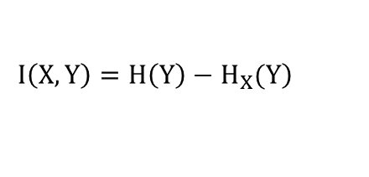
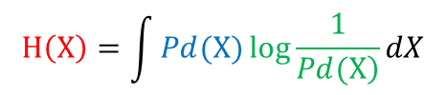
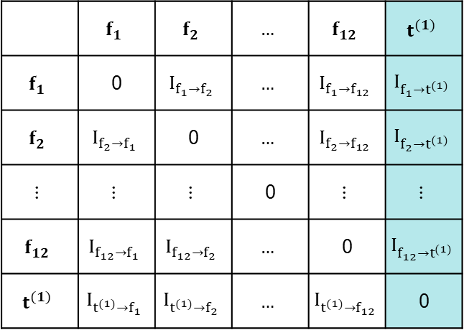
特徵挑選─影響資訊矩陣
Influence information matrix（IIM）
近代資訊之父Shannon（1948）資訊理論──資訊熵（Entropy）：資訊的混亂程度
事件X發生的機率
 | $$f_{1}$$ | $$f_{2}$$ | $$…$$ | $$f_{12}$$ | $$t^{(1)}$$
$$f_{1}$$ | 0 | $$I_{f_{1}→f_{2}}$$ | $$…$$ | $$I_{f_{1}→f_{12}}$$ | $$I_{f_{1}→t^{(1)}}$$
$$f_{2}$$ | $$I_{f_{2}→f_{1}}$$ | 0 | $$…$$ | $$I_{f_{2}→f_{12}}$$ | $$I_{f_{2}→t^{(1)}}$$
$$⋮$$ | $$⋮$$ | $$⋮$$ | 0 | $$⋮$$ | $$⋮$$
$$f_{12}$$ | $$I_{f_{12}→f_{1}}$$ | $$I_{f_{12}→f_{2}}$$ | $$…$$ | 0 | $$I_{f_{12}→t^{(1)}}$$
$$t^{(1)}$$ | $$I_{t^{(1)}→f_{1}}$$ | $$I_{t^{(1)}→f_{2}}$$ | $$…$$ | $$I_{t^{(1)}→f_{12}}$$ | 0
$$H\left(X\right)=\int{Pd(X)\log{\frac{1}{\left.Pd(X\right)}dX}}$$
事件X的資訊熵
混亂密度
$$\left.I\left(X,Y\right)=H\left(Y\right)−H_{X}(Y\right)$$
$$\text{互資訊（}\text{Mutual} \text{Information}\text{）}：I\left(X,Y\right)=I\left(Y,X\right)$$
$$\text{影響資訊（}\text{Influence} \text{information}\text{）}：I\left(f_{i}→f_{j}\right) =I\left(f_{i}^{−}, f_{j}\right)\int_{−∞}^{0}{Pd\left(f_{i}\right)df_{i}}+I\left(f_{i}^{+}, f_{j}\right)\int_{0}^{∞}{Pd\left(f_{i}\right)df_{i}}$$
$若影響資訊量不分正負$， $I\left(f_{i}→f_{j}\right)$= $I\left(f_{j}→f_{i}\right)則回歸於互資訊$
Notes:
若第i個特徵對目標的影響資訊為負，即代表在𝐟𝐢條件下的亂度增加且對目標產生負面影響，可事先去除之，在此也有過濾雜訊與極端值的作用。

Slide 18
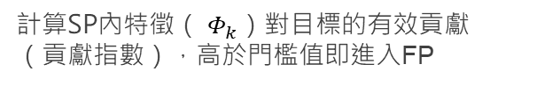
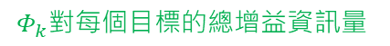
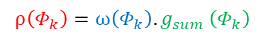
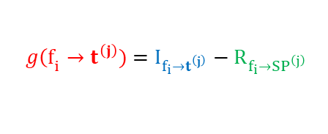
特徵挑選─多目標特徵挑選
Multi-target feature selection
FP
CP
SP
最終特徵池 Final pool
FP
依據貢獻指數排序，特徵還原之後即作為機器學習的輸入
已選特徵池 Selected feature pool
SP
重複選取特徵所提供的覆蓋率
計算SP內特徵（ $Φ_{k}$）對目標的有效貢獻 （貢獻指數），高於門檻值即進入FP
$$ρ\left(Φ_{k}\right)=ω\left(Φ_{k}\right){.g}_{sum}\left(Φ_{k}\right)$$
貢獻指數
$$Φ_{k}對每個目標的總增益資訊量$$
CP
候選特徵池 Candidate feature pool
特徵提供給目標的資訊量
計算特徵的增益資訊量，大於0即進入SP
$$g{\left(f\right.}_{i}→t^{\left(j\right)})=I_{f_{i}→t^{\left(j\right)}}−R_{f_{i}→SP^{\left(j\right)}}$$
增益資訊量
SP已知的資訊量 （冗餘資訊量）

Slide 19
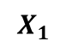
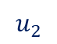
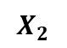
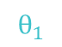
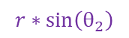
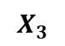
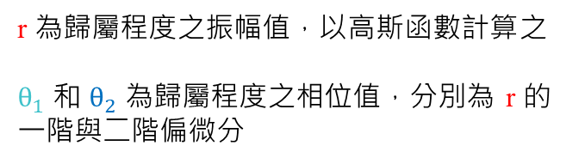
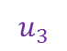
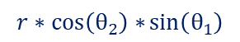
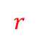
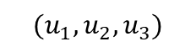
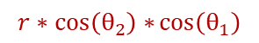
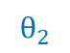
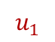
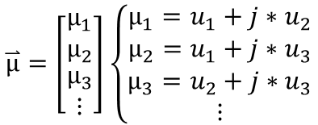
球型複數模糊集合
Sphere complex fuzzy set （SCFS）
$$X_{3}$$
r 為歸屬程度之振幅值，以高斯函數計算之
$θ_{1}$ 和 $θ_{2}$ 為歸屬程度之相位值，分別為 r 的一階與二階偏微分
1
$$(u_{1},u_{2},u_{3})$$
$$r$$
$$u_{3}$$
取得位置向量 [$u_{1},u_{2},u_{3}$]
$$θ_{2}$$
$$r∗\sin\left(θ_{2}\right)$$
$$X_{2}$$
$$\overset{⃑}{μ}=\left[\begin{aligned}μ_{1} \\ μ_{2} \\ \begin{matrix}μ_{3} \\ ⋮\end{matrix}\end{aligned}\right]\left\{\begin{aligned}μ_{1}=u_{1}+j∗u_{2} \\ μ_{2}=u_{1}+j∗u_{3} \\ \begin{matrix}μ_{3}=u_{2}+j∗u_{3} \\ ⋮\end{matrix}\end{aligned}\right.$$
$$θ_{1}$$
$$u_{2}$$
$$u_{1}$$
$$r∗\cos\left(θ_{2}\right)∗\sin\left(θ_{1}\right)$$
$$X_{1}$$
$$r∗\cos\left(θ_{2}\right)∗\cos\left(θ_{1}\right)$$
一次產生多個複數型態的歸屬程度
呈載更多維度的資訊量
多目標預測的核心

Slide 20
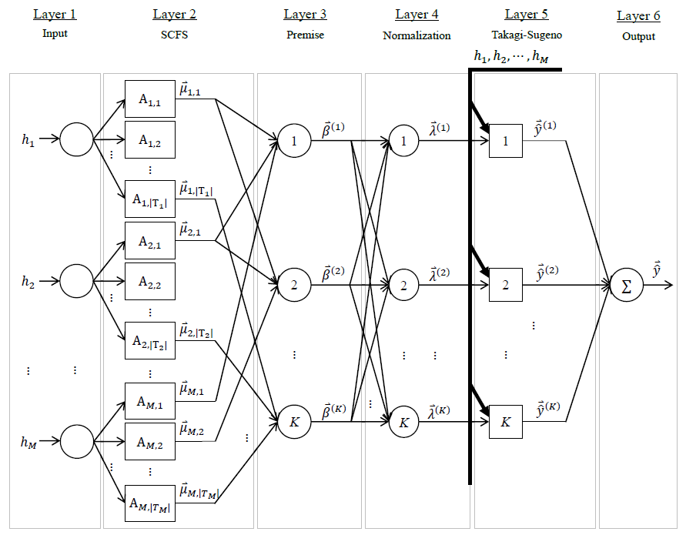
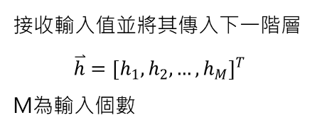
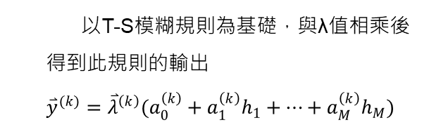
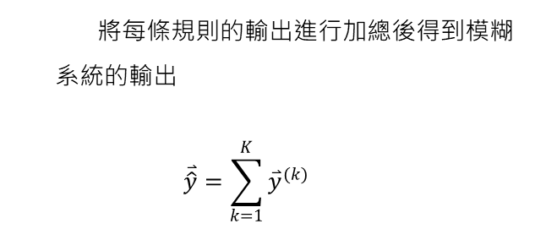
球型複數類神經模糊系統
Sphere complex neuro-fuzzy system （SCNFS）
後鑑部層
Tagaki-Sugeno layer
前鑑部層
Premise layer
球型複數模糊集合層
Sphere complex fuzzy layer
輸入層
Input layer
正規化層
Normalization layer
輸出層
Output layer
將每條規則的輸出進行加總後得到模糊系統的輸出
$$\overset{⃑}{\hat{y}}=\sum_{k=1}^{K}{{\overset{⃑}{y}}^{(k)}}$$
以T-S模糊規則為基礎，與λ值相乘後得到此規則的輸出
$${\overset{⃑}{y}}^{(k)}={\overset{⃑}{λ}}^{\left(k\right)}(a_{0}^{\left(k\right)}+a_{1}^{\left(k\right)}h_{1}+⋯+a_{M}^{\left(k\right)}h_{M})$$
所有節點皆為一球型複數模糊集合，計算振幅值和相位值輸出該球型模糊集合的歸屬程度
將啟動強度後正規化，正規化後的值以λ表示
接收輸入值並將其傳入下一階層
$$\overset{⃑}{h}={[h_{1}, h_{2},…,h_{M}]}^{T}$$
M為輸入個數
一個節點即為一條規則中所有子規則的組合，目的是計算出輸入值對每條規則的啟動強度，即輸入能夠觸發該規則的程度，以符號β表示

Slide 21
WOA-RLSE複合式學習演算法
The hybrid WOA-RLSE learning algorithm
SCNFS
Fuzzy system input
RLSE
Calculate membership degrees of fuzzy sets
WOA
Calculate firing strengths of fuzzy rules
Calculate normalize firing strengths
Calculate consequent part
Calculate fuzzy system output

Slide 22
實驗內容

Slide 23
實驗目標
資料集
期間
預測目標
測試資料集
實驗目的
實驗一
SSEC HIS Nikkei 225 NASDAQ
2018
多目標預測
83%
檢驗特徵挑選的效能
實驗二
SSEC
2000-2006
單目標預測
83%
檢驗模型單目標預測的學習效能
實驗三
SSEC HIS Nikkei 225 DJI
2002-2003、2018
單、多目標預測
83%
檢驗單目標與多目標預測的差異

Slide 24
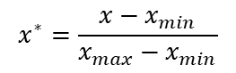
實驗內容
數據正規化
規則數限制
01
不同市場的股價資料可能有很大的差異，故正規化維持系統的穩定性
02
規則數與參數的數量有直接關係，為避免參數量過多導致過度凝合設定規則數為2-4條
$$x^{∗}=\frac{x−x_{min}}{x_{max}−x_{min}}$$
實驗設定
效能指標
03
以一個月份的資料預測後一天股價（候選特徵數為30），執行實驗十次、每次迭代1000回
04
採用均方根誤差RMSE作為模型的效能指標，判斷模型的學習效果

Slide 25
特徵的擷取與影響
 | RMSE
 |  | SSEC | HSI | Nikkei 225 | NASDAQ | Average
2 Features | 順序排列 | 35.1970 | 350.6400 | 222.6781 | 94.1295 | 175.6612
 | 倒序排列 | 35.7287 | 366.9145 | 253.3162 | 94.5546 | 187.6285
4 Features | 順序排列 | 34.8774 | 328.2104 | 232.2399 | 96.4573 | 172.9463
 | 倒序排列 | 37.7493 | 386.4353 | 242.8330 | 88.6865 | 188.926
6 Features | 順序排列 | 34.3217 | 325.1491 | 222.2573 | 97.0546 | 169.6957
 | 倒序排列 | 35.0286 | 372.4195 | 249.4580 | 98.9589 | 188.9663
8 Features | 順序排列 | 33.3978 | 326.2835 | 210.2565 | 92.2382 | 165.544
 | 倒序排列 | 35.8468 | 380.9012 | 252.2235 | 88.7380 | 189.4274

Slide 26
中國金融市場預測
 | RMSE
 | 2000 | 2001 | 2002 | 2003 | 2004 | 2005 | 2006 | Average
Huarng and Yu | 23.9147 | 31.9274 | 31.9575 | 21.9938 | 21.7138 | 14.6053 | 75.0643 | 31.5967
Cheng et al. | 29.4617 | 33.5855 | 33.4515 | 21.6367 | 32.0092 | 12.3227 | 64.0943 | 32.3659
Chen | 40.768 | 43.009 | 57.6315 | 32.2600 | 28.4259 | 16.4664 | 62.6612 | 40.1746
Lee et al. | 30.5366 | 48.4292 | 45.2494 | 24.1420 | 22.3151 | 12.0581 | 82.0055 | 37.8194
Egrioglu et al. | 17.9911 | 24.0736 | 26.3361 | 18.1261 | 12.5963 | 5.9938 | 114.9601 | 31.4396
Wang et al. | 43.0975 | 34.0014 | 26.4196 | 17.8860 | 20.1084 | 11.8674 | 379.5415 | 75.9888
Bas et al. | 35.1766 | 55.1909 | 55.0887 | 66.6560 | 37.5188 | 27.9020 | 221.1243 | 71.3955
Yolcu et al. | 34.0485 | 51.7665 | 56.8118 | 65.4207 | 33.7176 | 24.0424 | 226.9612 | 70.3955
Zhang et al. | 16.2662 | 20.3227 | 18.0470 | 17.7821 | 13.7292 | 9.0226 | 36.5687 | 18.8198
WOA-RLSE | 17.3292 | 22.1362 | 15.4426 | 12.467 | 15.4890 | 13.8235 | 22.7848 | 16.8633

Slide 27
中國與國際市場的相互作用
3-1多目標預測與比較
 |  | RMSE
 |  | Hsieh et al. | Chen et al. | Zhang et al. | WOA-RLSE
2002 | SSEC | - | - | 18.0470 | 20.0222
 | HSI | - | 118.27 | - | 105.8136
 | Nikkei 225 | 141 | - | - | 136.6241
 | DJI | 132 | - | - | 129.2588
2003 | SSEC | - | - | 17.7821 | 15.1384
 | HSI | - | 132.67 | - | 101.6561
 | Nikkei 225 | 177 | - | - | 127.4672
 | DJI | 89 | - | - | 75.5405
平均
 | RMSE
 | Hsieh et al. | Chen et al. | Zhang et al. | WOA-RLSE
SSEC | - | - | 17.9146 | 17.5803
HSI | - | 125.4700 | - | 103.7349
Nikkei 225 | 159.0000 | - | - | 132.0457
DJI | 110.5000 | - | - | 102.3997

Slide 28
中國與國際市場的相互作用
3-2多目標與單目標預測之差異性
 | RMSE
 | SSEC | HSI | Nikkei 225 | DJI
1 Target | 32.6480 | 332.7996 | 238.5166 | 251.3554
4 Targets | 31.6853 | 306.8782 | 200.4556 | 245.1469

Slide 29
結果與討論

Slide 30
結果與討論
貢獻指數的有效性
特徵數量多寡的差異
01
貢獻指數能確實反映特徵對目標的有效貢獻度，得以去除雜訊與極端值
02
特徵數越多代表所涵蓋的資訊量越多，模型的規模也越大，使模型學習效能提升
模型的學習效能
單多目標預測的差異
03
無論單、多目標預測，本模型的整體學習效能均優於目前研究，證實模型有效性
04
多目標預測的學習效能優於單目標預測，顯示國際股市確實會影響中國股市，證實不同市場之間的連動性
Notes:
時間序列數據的種類多不勝數，與利益具有直接相關性的即為股市預測，由於股票預測能夠顯著影響全球經濟，分析股市波動早已成為各領域間的主要議題

Slide 31
結論

Slide 32
結論
透過特徵的貢獻指數得以去除資料中的冗餘性與干擾性
使用較少的數據集提供較多有效資訊量，降低模型的運算負擔
證實中國與國際市場之間的連動性，且多國市場的股市資料確實能夠作為單一市場波動的影響因子
本模型能夠從不同來源的數據當中汲取有用資訊，提升多目標時間序列預測的學習效能
特徵挑選
球型複數類神經模糊系統

Slide 33
Thank you

Slide 34
參考文獻
Jang, J.-S., “ANFIS: adaptive-network-based fuzzy inference system,” IEEE transactions on systems, man, and cybernetics, Vol.23, iss.3, pp.665-685, 1993.
Tu, C.-H. & C. Li, “A Novel Entropy-Based Approach to Feature Selection,” Asian Conference on Intelligent Information and Database Systems, pp.445-454, Springer, 2017
Jang, J.-S.R., et al., “Neuro-fuzzy and soft computing-a computational approach to learning and machine intelligence ” IEEE Transactions on automatic control, Vol.42, iss.10, pp.1482-1484, 1997.
Zhang, W., et al., “A multi-factor and high-order stock forecast model based on Type-2 FTS using cuckoo search and self-adaptive harmony search,” Neurocomputing, Vol.240, pp.13-24, 2017.
Khashei, M. & M. Bijari, “An artificial neural network (p, d, q) model for timeseries forecasting,” Expert Systems with applications, Vol.37, iss.1, pp.479-489, 2010
Chen, Y.-S., et al., “A study of ANFIS-based multi-factor time series models for forecasting stock index,” Applied Intelligence, Vol.45, iss.2, pp.277-292, 2016.
Zadeh, L.A., “Fuzzy sets,” Information and control, Vol.8, iss.3, pp.338-353, 1965.
Hsieh, T.-J., et al., “Forecasting stock markets using wavelet transforms and recurrent neural networks: An integrated system based on artificial bee colony algorithm,” Applied soft computing, Vol.11, iss.2, pp.2510-2525, 2011.
Ramot, D., et al., “Complex fuzzy sets,” IEEE Transactions on Fuzzy Systems, Vol.10, iss.2, pp.171-186, 2002.
Li, C. & T.-W. Chiang, “Complex neuro-fuzzy self-learning approach to function approximation,” Asian Conference on Intelligent Information and Database Systems, pp.289-299, Springer, 2010
Li, X., et al., “An EPC forecasting method for stock index based on integrating empirical mode decomposition, SVM and cuckoo search algorithm,” Journal of Systems Science and Information, Vol.2, iss.6, pp.481-504, 2014.
Takagi, T. & M. Sugeno, “Derivation of fuzzy control rules from human operator's control actions,” IFAC Proceedings Volumes, Vol.16, iss.13, pp.55-60, 1983.
Pang, X., et al., “An innovative neural network approach for stock market prediction,” The Journal of Supercomputing, pp.1-21, 2018.
Shannon, C.E., “A mathematical theory of communication,” Bell system technical journal, Vol.27, iss.3, pp.379-423, 1948.
Chatzis, S.P., et al., “Forecasting stock market crisis events using deep and statistical machine learning techniques,” Expert Systems with Applications, Vol.112, pp.353-371, 2018.
Mirjalili, S. & A. Lewis, “The whale optimization algorithm,” Advances in engineering software, Vol.95, pp.51-67, 2016.
https://www.youtube.com/watch?time_continue=239&v=Q8iDcLTD9wQ

Slide 35

附錄

Slide 36
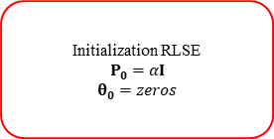


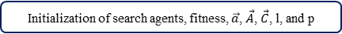
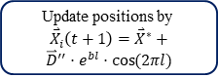
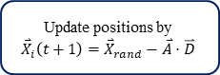

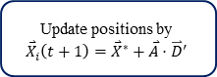

附錄：WOA-RLSE複合式學習演算法
WOA
RLSE
Initialization of search agents, fitness, $\vec{a}$, $\vec{A}$, $\vec{C}$, l, and p
Fuzzy Inference system
Initialization RLSE
$$P_{0}=αI$$
$$θ_{0}=zeros$$
Update the best search agent
Construct fuzzy set
Calculate fitness（RMSE）
Yes
No
Calculate membership degrees of fuzzy sets
P<0.5
Yes
$$\left|\vec{A}\right|≤1$$
No
Calculate $P_{k}$
Update positions by ${\overset{⃑}{X}}_{i}\left(t+1\right)={\overset{⃑}{X}}^{∗}+$ $${\overset{⃑}{D}}^{′′}⋅e^{bl}⋅\cos{(2πl)}$$
Calculate firing strengths
Calculate $θ_{k}$
Update positions by $${\overset{⃑}{X}}_{i}\left(t+1\right)={\overset{⃑}{X}}^{∗}+\overset{⃑}{A}⋅{\overset{⃑}{D}}^{′}$$
Update positions by $${\overset{⃑}{X}}_{i}\left(t+1\right)={\overset{⃑}{X}}_{rand}−\overset{⃑}{A}⋅\overset{⃑}{D}$$
Normalize firing strengths
K=k+1
Update $\vec{a}$, $\vec{A}$, $\vec{C}$, l, and p
Calculate consequent part
No
No
Stop
Stop
Yes
Calculate fuzzy system output
Approximate optimum solution
Yes

Slide 37
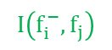
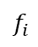
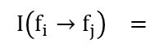
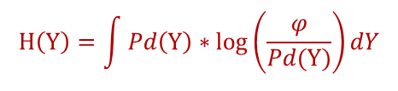
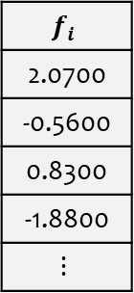
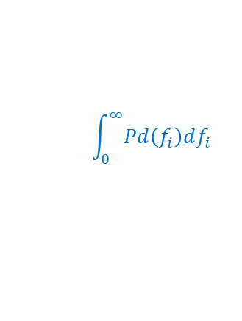




附錄：Information Influence Matrix
$$f_{i}$$
2.0700
-0.5600
0.8300
-1.8800
$$⋮$$
Pd($f_{i}$)
$$f_{i}$$
0
$$\int_{−∞}^{0}{Pd\left(f_{i}\right)df_{i}}$$
$$\int_{0}^{∞}{Pd\left(f_{i}\right)df_{i}}$$
$$I\left(f_{i}→f_{j}\right) =$$
$$I\left(f_{i}^{−},f_{j}\right)$$
+ $I\left(f_{i}^{+},f_{j}\right)$
$$I\left(X,Y\right)=H\left(Y\right)−H_{X}(Y)$$
$$H\left(Y\right)=\int{Pd\left(Y\right)∗\log\left(\frac{φ}{Pd(Y)}\right)dY}$$
$$H_{X}(Y)=\iint{Pd\left(Y|X\right)∗Pd\left(X\right)∗\log\left(\frac{φ}{Pd\left(Y|X\right)}\right)dYdX}$$

Slide 38

附錄：熵與事件機率$P_{i}$關係圖
當事件發生的機率趨近於1則H則趨近於0

Slide 39






附錄：特徵挑選補充公式
增益資訊量：
$$g{\left(f\right.}_{i}→t^{\left(j\right)})=I_{f_{i}→t^{\left(j\right)}}−R_{f_{i}→SP^{\left(j\right)}}$$
$$R_{f_{i}→SP^{\left(j\right)}}=\frac{1}{2×\left|{SP}^{\left(j\right)}\right|}\left\{\sum_{q=1}^{\left|{SP}^{\left(j\right)}\right|}{I_{f_{i}→{SP}_{q}^{\left(j\right)}}+I_{{SP}_{q}^{\left(j\right)}→f_{i}}}\right\}$$
冗餘資訊量：
貢獻指數：
$$ρ\left(Φ_{k}\right)=ω\left(Φ_{k}\right){.g}_{sum}\left(Φ_{k}\right)$$
$$ω\left(Φ_{k}\right)=\frac{n_{OL}\left(Φ_{k}\right)}{|TS|}$$
$$g_{sum}\left(Φ_{k}\right)=\sum_{j=1}^{|TS|}{g\left(Φ_{k}→t^{\left(j\right)}\right)}$$
門檻值：
$$ρ_{th}=\overline{ω}.{\overline{g}}_{sum}$$

Slide 40


附錄：實驗一機率密度函數（SSEC）
SSEC目標與特徵$f_{30}、f_{76}$條件下的目標機率密度分布（順序選取）
SSEC目標與特徵$f_{111}、f_{39}$條件下的目標機率密度分布（倒序選取）

Slide 41


附錄：實驗一機率密度函數（Nikkei）
Nikkei 目標與特徵$f_{30}、f_{76}$條件下的目標機率密度分布（順序選取）
Nikkei 目標與特徵$f_{111}、f_{39}$條件下的目標機率密度分布（倒序選取）

Slide 42


附錄：實驗一機率密度函數（NASDAQ）
NASDAQ 目標與特徵$f_{30}、f_{76}$條件下的目標機率密度分布（順序選取）
NASDAQ 目標與特徵$f_{111}、f_{39}$條件下的目標機率密度分布（倒序選取）

Slide 43


附錄：實驗一機率密度函數（HSI）
HSI 目標與特徵$f_{30}、f_{76}$條件下的目標機率密度分布（順序選取）
HSI 目標與特徵$f_{111}、f_{39}$條件下的目標機率密度分布（倒序選取）

Slide 44
附錄：實驗二機率密度函數

Slide 45




附錄：實驗三機率密度函數（2002）
2002年 SSEC目標與特徵$f_{83}、f_{112}$條件下的目標機率密度分布
2002年 HSI目標與特徵$f_{83}、f_{112}$條件下的目標機率密度分布
2002年 Nikkei目標與特徵$f_{83}、f_{112}$條件下的目標機率密度分布
2002年 DJI目標與特徵$f_{83}、f_{112}$條件下的目標機率密度分布

Slide 46




附錄：實驗三機率密度函數（2003）
2003年 SSEC目標與特徵$f_{120}、f_{30}$條件下的目標機率密度分布
2003年 HSI目標與特徵$f_{120}、f_{30}$條件下的目標機率密度分布
2003年 Nikkei目標與特徵$f_{120}、f_{30}$條件下的目標機率密度分布
2003年 DJI目標與特徵$f_{120}、f_{30}$條件下的目標機率密度分布

Slide 47
附錄：四目標股市預測結果（SSEC）
SSEC 股市預測線
SSEC 預測誤差圖

Slide 48
附錄：四目標股市預測結果（HSI）
HSI 股市預測線
HSI 預測誤差圖

Slide 49
附錄：四目標股市預測結果（Nikkei）
Nikkei 股市預測線
Nikkei 預測誤差圖

Slide 50
附錄：四目標股市預測結果（DJI）
DJI 股市預測線
DJI 預測誤差圖

